Slide 1

Ali Murtadho
Simple Prediction Diabetes Using Flask

Slide 2
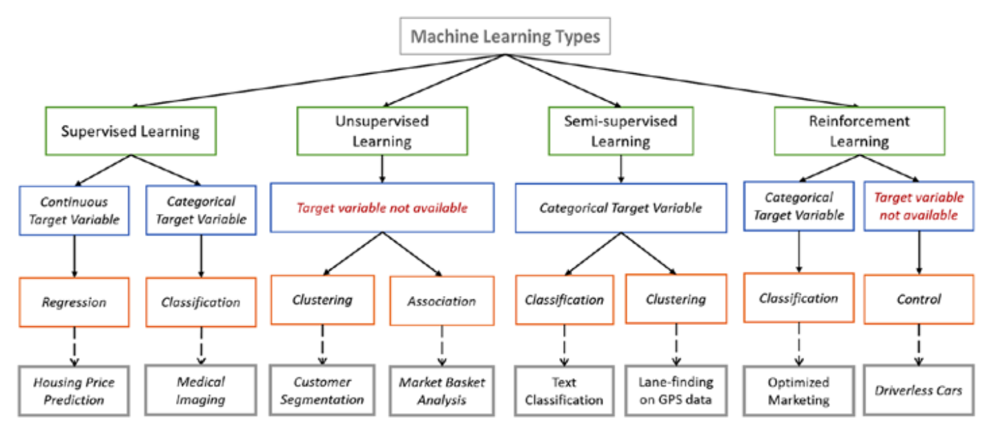
supervised learning, has two main functions, classification and regression for the method I use is K-NN, Logistic Regression, Decision Tree, Random Forest, Gradient Boasting
https://www.quora.com/What-are-the-commonly-used-Machine-Learning-Algorithms-one-has-to-know-when-working-with-R-or-Python

Slide 3
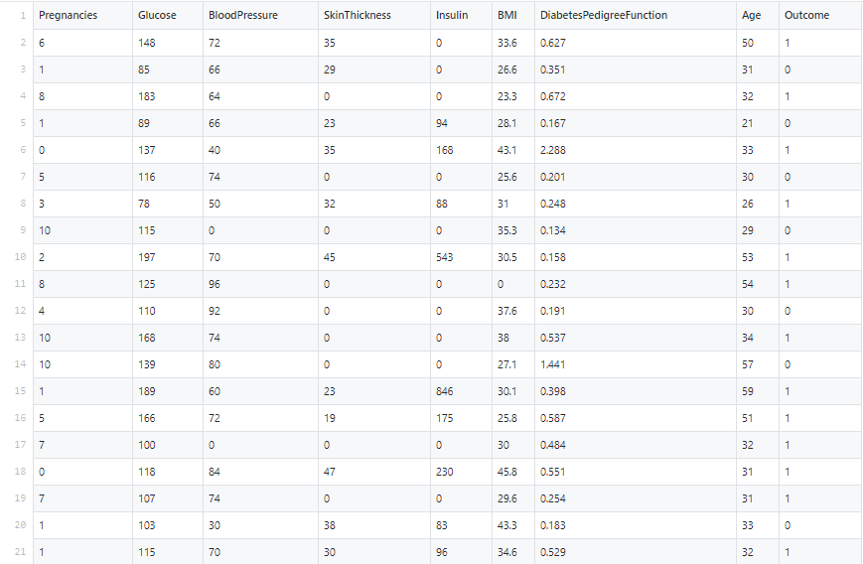
Overview Dataset Pima-Indian-diabetes
https://www.kaggle.com/uciml/pima-indians-diabetes-database/

Slide 4
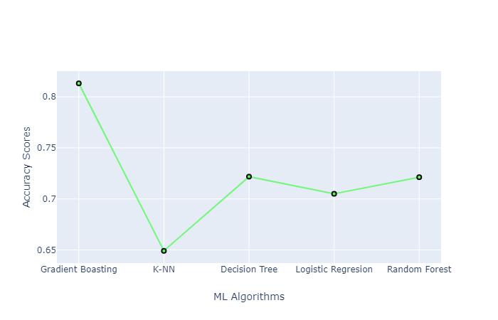
Ploty result compare

Slide 5
ESSENTIAL LEARNING PROCESS TO DEVELOP A MODEL
Feature Extraction :
1.Data preprocesing
2. Scaling feature
3. Split dataset
4. Feature selection
Cunfusion matrik and Result acuration
roc,auc result
Build model
Create project flask
START
END
01
03
02
04
Raw data :
1.Structured data and unstructured data
2. Overview data
Hyperparameter and tunning
Parameter evalution
Adjusting thereshold
Buildig model and validation

Slide 6
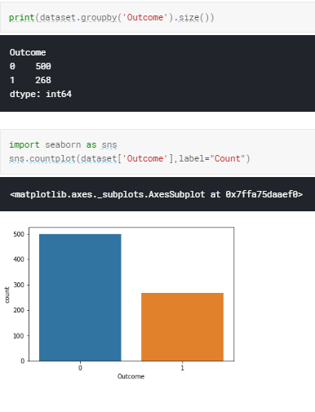
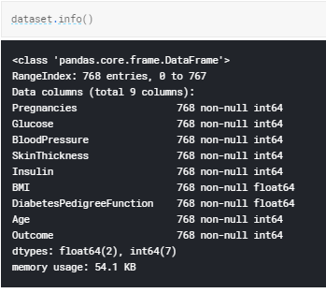
01

Slide 7
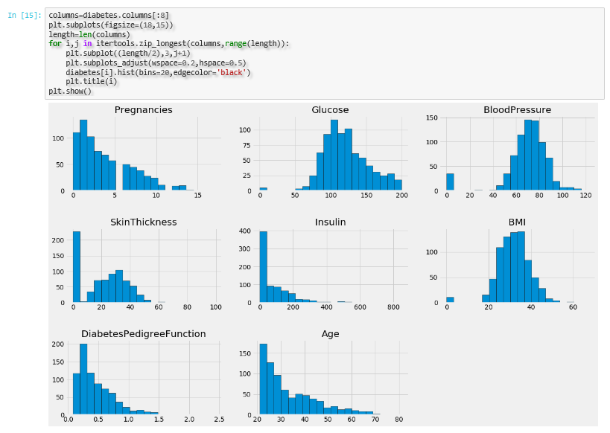
Brief Analysis of the data

Slide 8
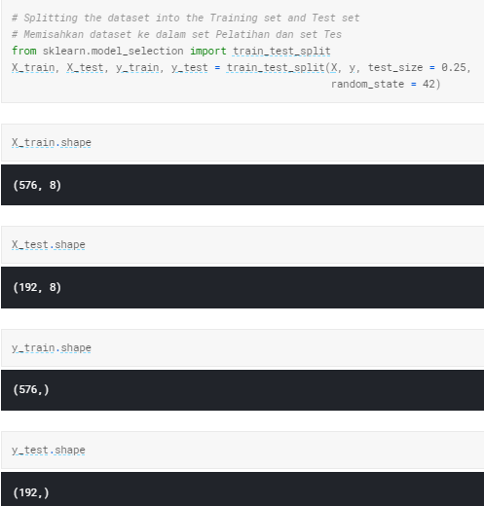
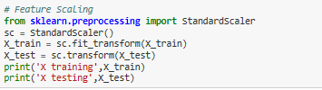
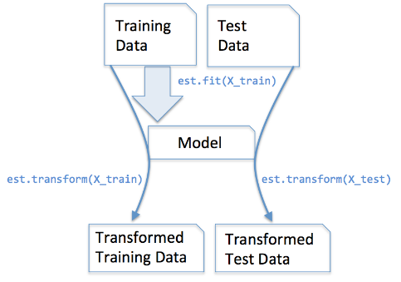
02
Notes:
1. fit() : digunakan untuk menghasilkan parameter model pembelajaran dari data pelatihan
2. transform(): parameter yang dihasilkan dari fit()metode, diterapkan pada model untuk menghasilkan kumpulan data yang diubah.
3. fit_transform(): kombinasi fit()dan transform()api pada kumpulan data yang sama

Slide 9
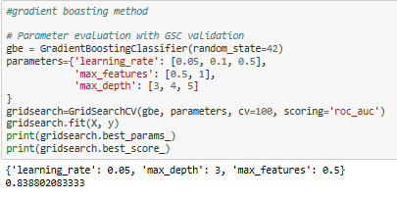
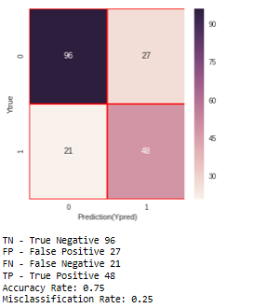
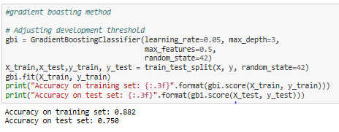
03
Gradient Boasting

Slide 10
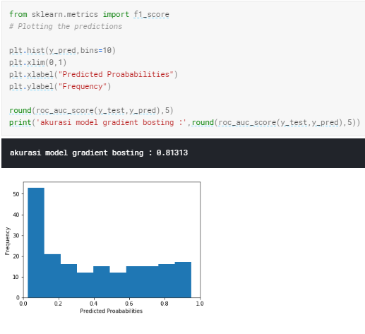
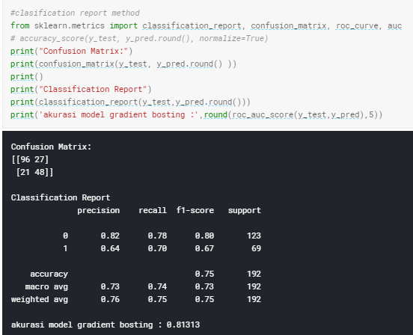
Gradient Boasting
04
Notes:
and this step four explain about ploting predict probability and clasfication report where is clasification report is scope sonfusion matrix , precision, recall, f1 score and grdient boosting algoritm this predict probability result your can see in the graph and acuracy testing result is zero point eight one and
clasification report your can see in the image number two this is

Slide 11
Let’s to coding

Slide 12
Thank you

Slide 13
Dalam pelatihan menggunakan gradient descent, aturan pembaruannya adalah
𝑤←𝑤−𝜂∇𝐸(𝑤)w←w−η∇E(w)
dengan 𝑤w adalah parameter model, 𝜂η adalah learning rate, dan ∇𝐸(𝑤)∇E(w) adalah turunan fungsi eror 𝐸(⋅)E(⋅) saat nilai parameter adalah 𝑤w. Nilai learning rate 𝜂η mengatur seberapa besar update/pembaruan yang dilakukan terhadap nilai parameter saat ini yaitu 𝑤w. Jika 𝜂η cukup kecil, maka nilai fungsi eror dijamin turun setelah pembaruan. Oleh karena itu, nilai 𝜂η biasanya diset kecil. Namun, jika terlalu kecil, meski eror dijamin turun pada setiap iterasi, pelatihan akan berjalan lambat sekali. Jadi, perlu dicari nilai learning rate yang tidak terlalu besar ataupun kecil, biasanya dilakukan dengan grid search atau random search

